Slide 1
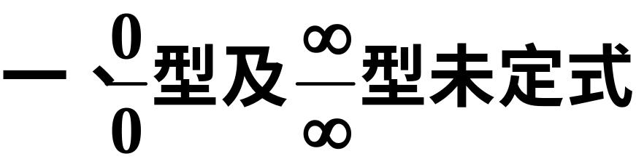


2.6 洛必达法则

Slide 2

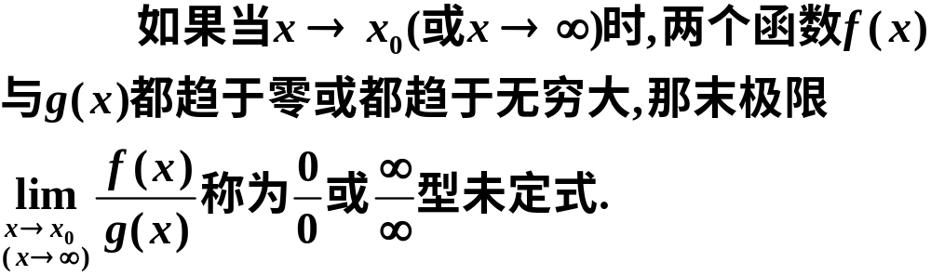
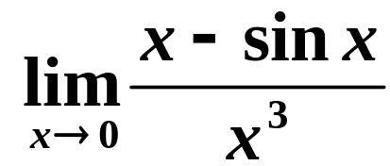
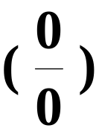
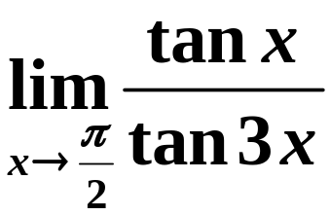
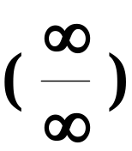
定义:
例如,

Slide 3
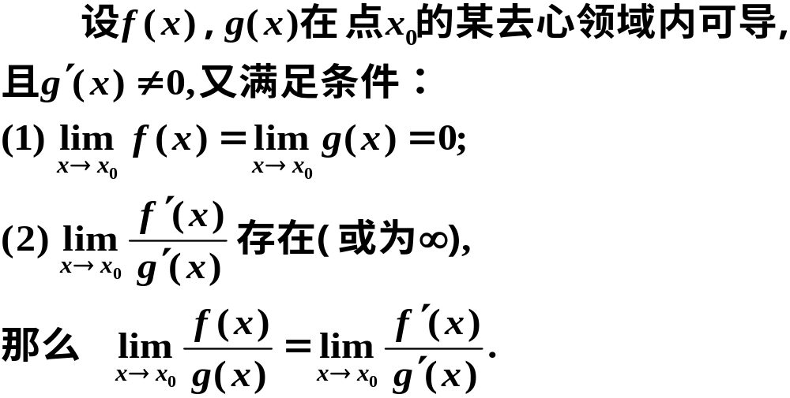
定理2.6.1:
这种在一定条件下通过分子分母分别求导再求极限来确定未定式的值的方法称为洛必达法则.

Slide 4

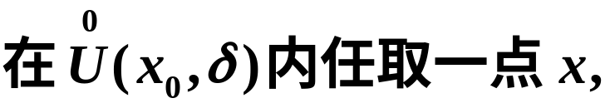
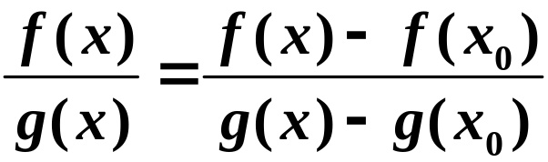
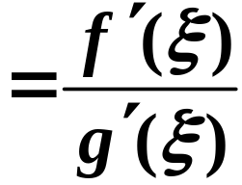


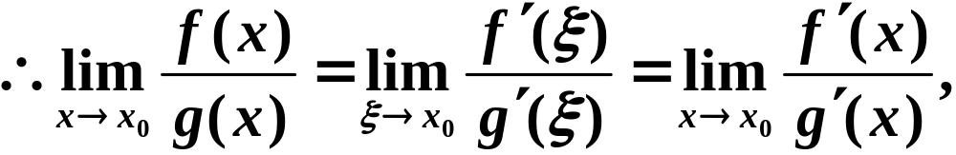
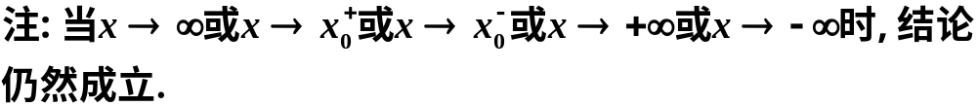
证明:
不妨假设
则有

Slide 5
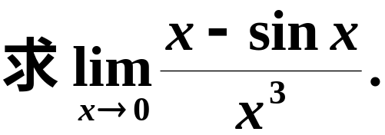
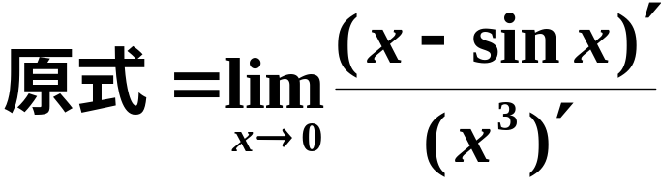
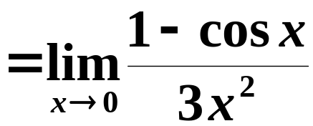
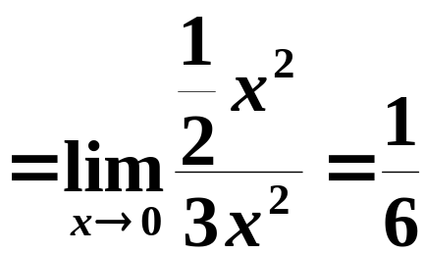
例1
解

Slide 6
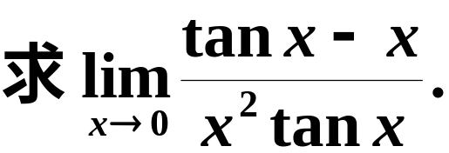
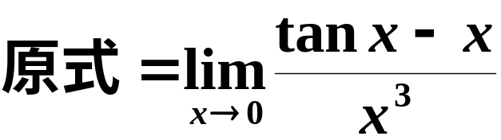
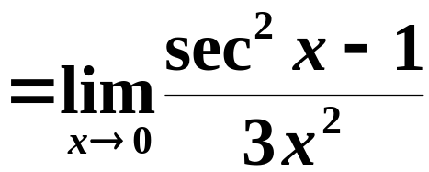
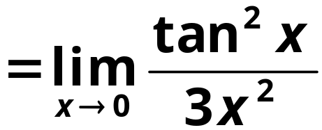

注意：洛必达法则是求未定式的一种有效方法，但与其它求极限方法结合使用，效果更好.
例2
解

Slide 7
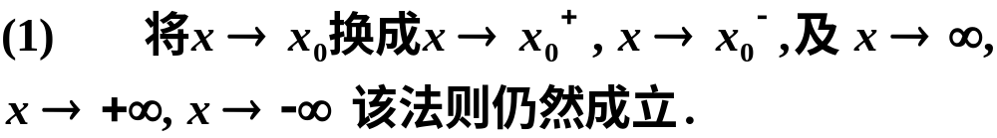
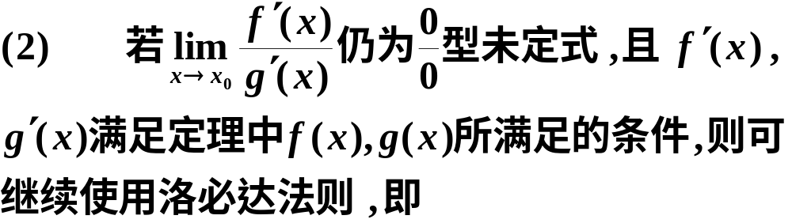
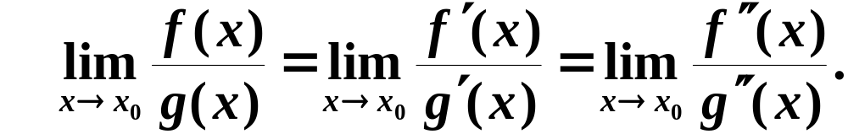
几点说明:
并且可以依次类推,直到求出所要求的极限为止.

Slide 8
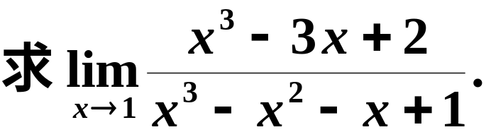
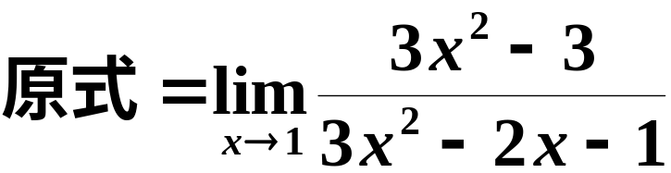
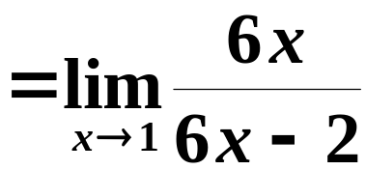
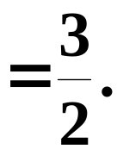
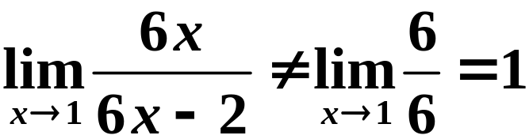
例3
解
注意:不是未定式不能用洛必达法则 !

Slide 9
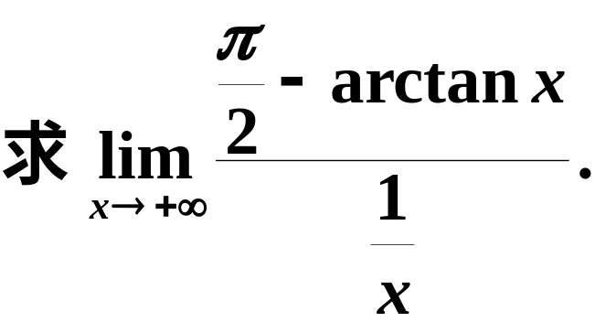
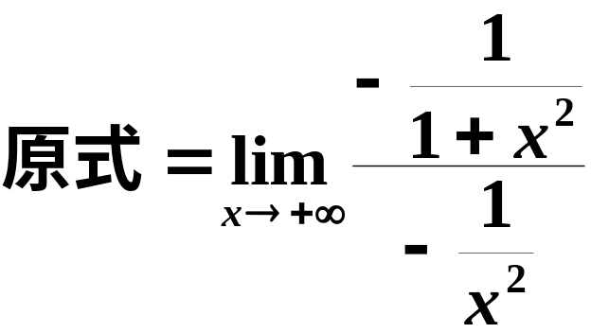
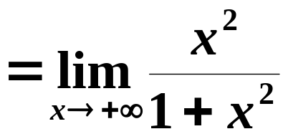

例4
解

Slide 10
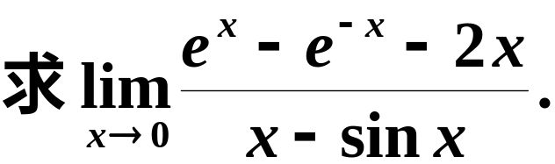
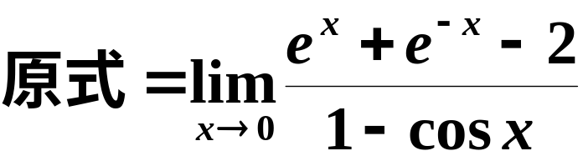
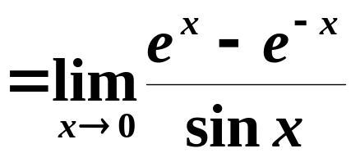
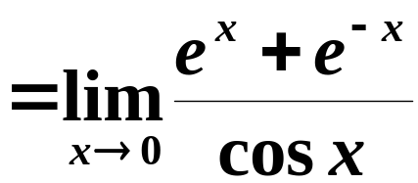

例5
解
不是未定式,不能用法则

Slide 11
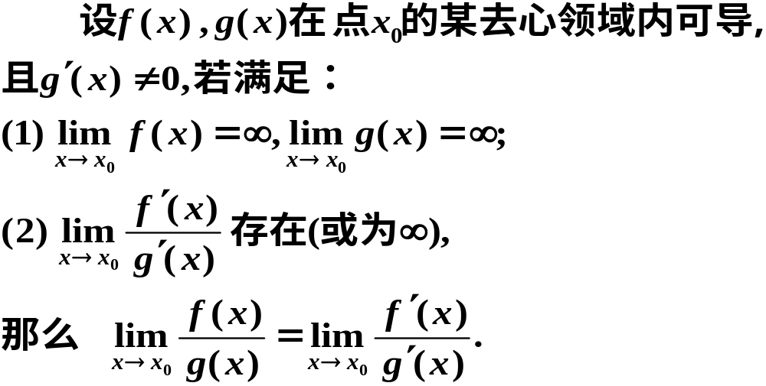
定理2.6.2:

Slide 12
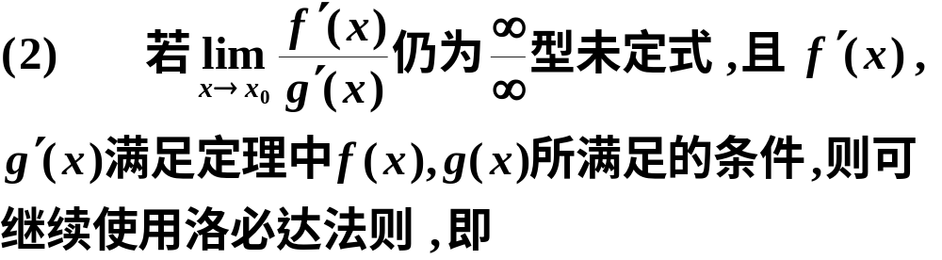
几点说明:
并且可以依次类推,直到求出所要求的极限为止.

Slide 13
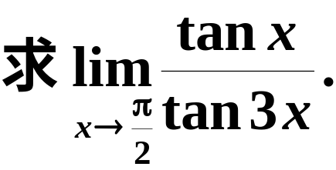
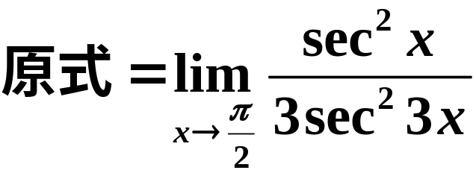
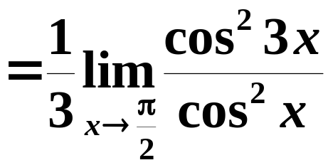
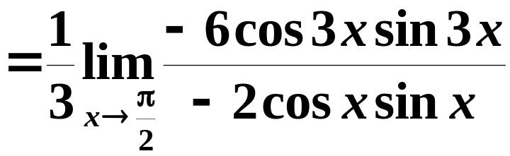
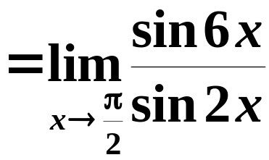
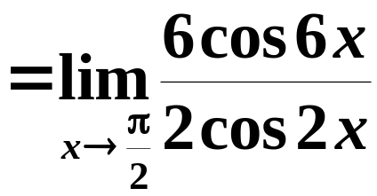

例6
解

Slide 14
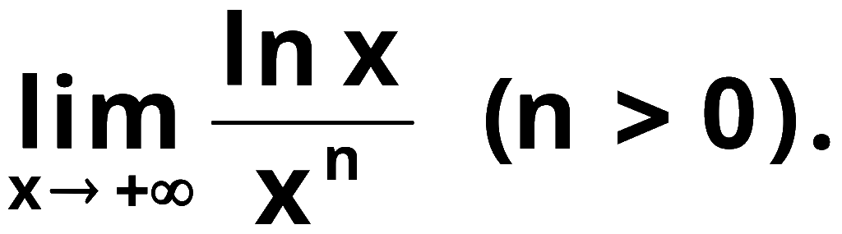
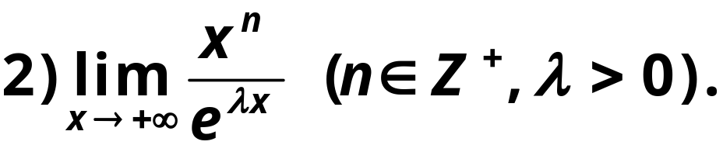
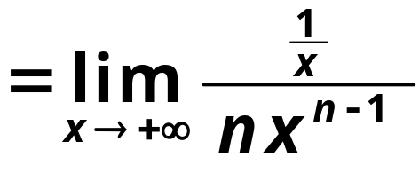
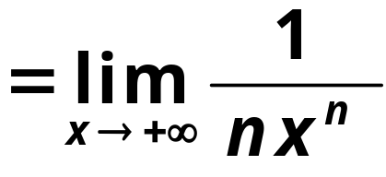

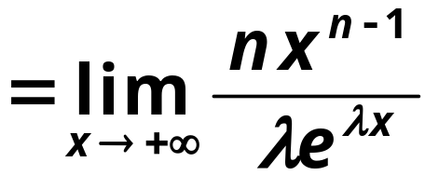
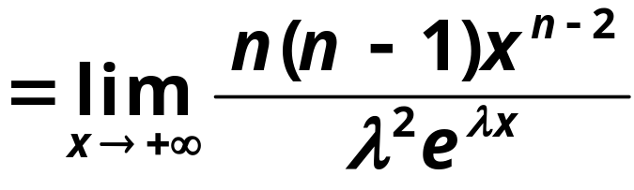
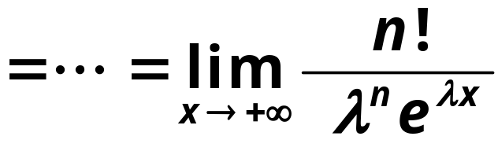


例7:求1)
解:1)
原式
2)
原式

Slide 15








n 不为正整数的情形.
存在正整数 k , 使当 x > 1 时,
从而
用夹逼准则
由(1)

Slide 16





说明:
例子表明
时,
后者比前者趋于
更快 .

Slide 17





应用洛必达法则注意事项:
2. 若
例如

Slide 18


3.应用洛必达法则求极限时,如果出现其乘积因式的极限一求导且不为0,可把此因子提取出,对余下的因式应用洛必达法则.
4. 洛必达法则可连续用,但一定要步步检查(是否为 ),
步步整理(如约去公因子,提出有确定极限的因子).
5.计算过程中可与各种求极限的方法结合使用.

Slide 19





6.在满足定理条件的某些情况下洛必达法则不能解决计算问题 .
用洛必达法则
而

Slide 20



关键:将上述类型未定式化为洛必达法则可解决的类型

Slide 21









步骤:取倒数
例8
解

Slide 22






例9
解

Slide 23







步骤:通分
例10
解

Slide 24







例11

Slide 25











步骤:
例12
解

Slide 26








例13
解

Slide 27









Slide 28








例15: 求
法1 用洛必达法则
分析: 若用洛必达法则,必须改求
但对本题用此法计算很繁 !!
法2
原式=
～
Notes:
运行时，点击按钮“例3”，可显示例3的解题过程。

Slide 29








三、小结
洛必达法则

Slide 30





练习

Slide 31




解: 原式

Slide 32









2.
解

Slide 33








3.
解

Slide 34







4.
解

Slide 35






5.
解

Slide 36

思考题

Slide 37







思考题解答
不一定．
例
显然
极限不存在．
但
极限存在．

Slide 38

洛必达(1661 – 1704)
法国数学家,
他著有《无穷小分析》
(1696),
并在该书中提出了求未定式极
限的方法,
后人将其命名为“ 洛必达法
则 ”.
他在15岁时就解决了帕斯卡提出
的摆线难题 ,
以后又解出了伯努利提出的“ 最速降
线 ” 问题 ,
在他去世后的1720 年出版了他的关于圆
锥曲线的书 .

